Slide 1
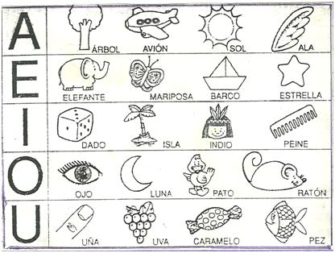
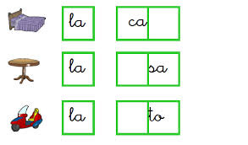
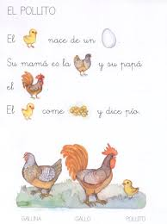
Lenguaje y comunicación
Colorea y remarca cada una de las vocales
Participa en leer algún cuento para tus compañeros
Describir cómo es tu persona frente a tus compañeros. Realizar un dibujo
Completa las siguientes silabas
Completa el siguiente pictograma

Slide 2
Pensamiento matemático
Completa la siguiente serie numérica
1_3_5_7_9_11_13__16__19__22__25___29_
Colorea con color rojo la flecha más grande y con azul la flecha pequeña

Slide 3
Colora con color amarillo el triángulo, con color rojo el circulo, con color verde el rectángulo y color azul el cuadrado
corazones
Juguemos al memórame de números
Encierra donde hay más

Slide 4
Desarrollo físico y salud
Coordinación, fuerza y equilibrio
Realiza los siguientes movimientos:
-lanza y cacha una pelota
-corre de un extremo a otro realizando dos acciones: (óculo-manual)
2. Puede realizar movimientos motrices gruesos (correr, reptar, saltar, estirar)
3. Manera en que utiliza las herramientas de trabajo (tijeras, pincel, pintura, regla, libros)
4. Arma rompecabezas con distinto grado de complejidad

Slide 5
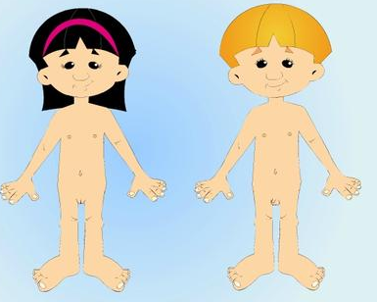
5. Identifica las partes del cuerpo

Slide 6
Promoción de la salud
6. Hábitos de higiene que realiza y/o conoce
7. Identifica a quien puede acudir si se encuentra en una situación de problema
8. Reconoce la importancia de descansar después de actividades motoras gruesas

Slide 7
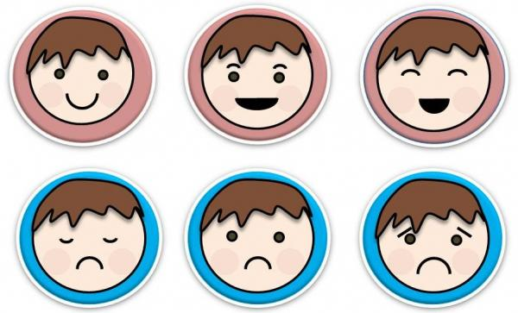
Desarrollo personal y social
Identidad personal
Reacción que muestra al llegar al jardín
2. Emociones que reconoce. Sabe que significa
3. Como reacciona ante una situación problemática

Slide 8
Relaciones interpersonales
Reconoce la importancia del trabajo en equipo
2. Sabe el valor de las reglas y los lugares en donde existen
3. Puede desempeñar cualquier rol en las actividades de juego

Slide 9
Nombre de la actividad: figuras geométricas
Propósito de la actividad: Hace referencia a diversas formas que observa en su entorno y dice en qué otros objetos se ven esas mismas formas
Campo: pensamiento matemático
Aspecto: forma espacio y medida
Desarrollo: explicar a los alumnos cada una de las figuras geométricas como circulo, rectángulo, cuadrado y triangulo conocer sus características y el nombre. Después concluir pintando de color diferente la figura geométrico según sea.
Materiales: figuras geométricas en grande, colores, hojas y dibujos
Espacio: aula
Tiempo: 25 minutos
Organización: individual
Evaluación: logra e identifica las características de las figuras geométricas.

